Slide 1

Система работы учителя по качественной подготовке обучающихся к ОГЭ, результативность работы.
(западающие задания базового уровня)
Ткаченко Татьяна Александровна учитель географии ГБОУ СОШ № 1 г. Нефтегорска
Нефтегорск,2025 г.

Slide 2
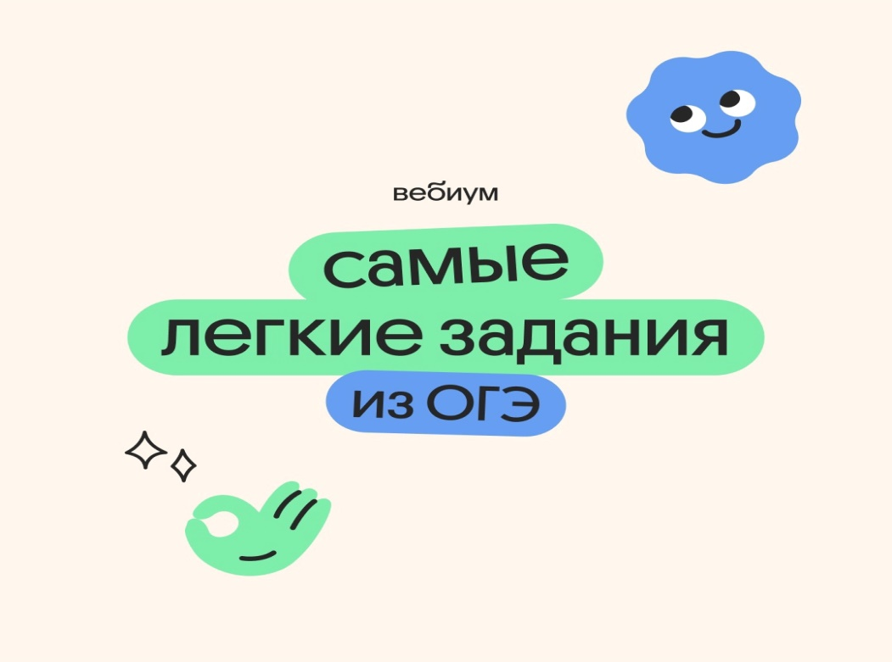

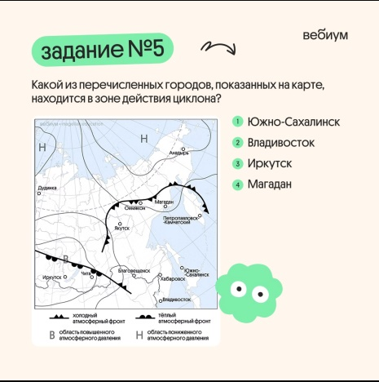

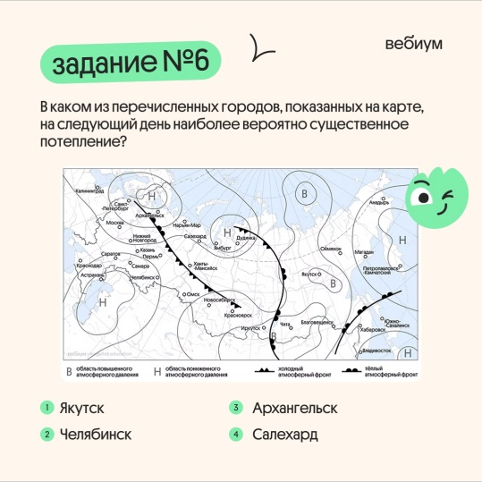

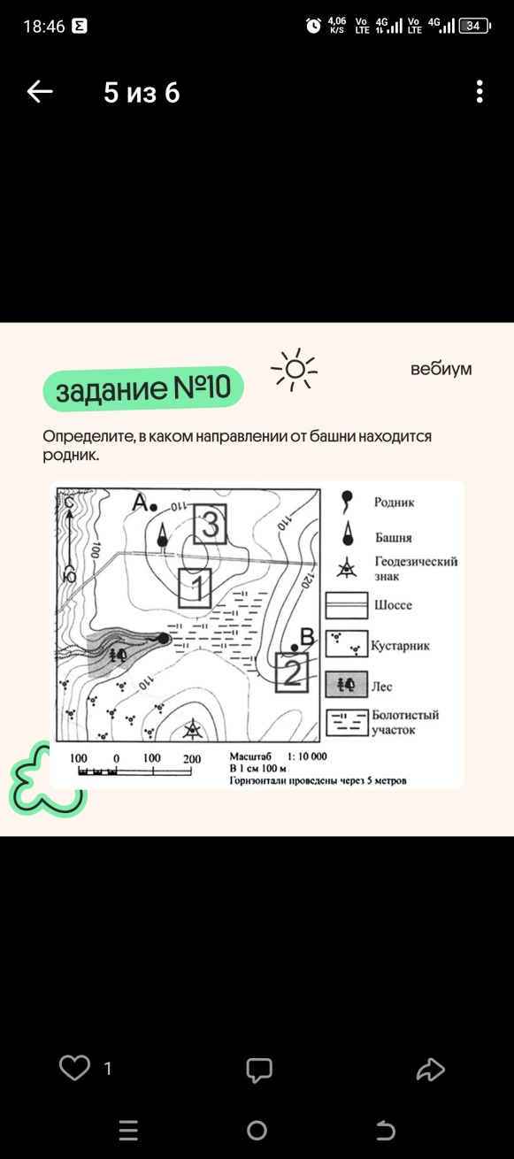
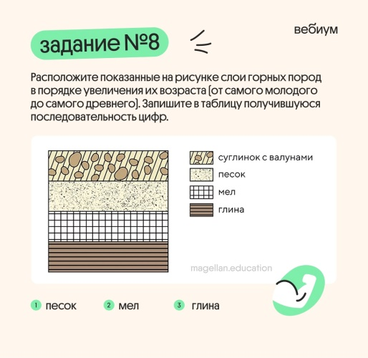


Slide 3




Здесь в задании 4-е слоя горных пород, м.б. три -это неважно. Надо запомнить, горные породы накапливаются снизу вверх. Нижняя горная порода самая древняя, как и нижний блин в стопке, он самый первоиспеченный, холодный, находится снизу. Сверху же, находится самая молодая горная порода, как и самый верхний, самый горячий, свежевыпеченный блин.
Самый молодой (горячий)
Самый старый (холодный)

Slide 4


Знание алфавита
А Б В
Антициклон
Высокое давление

Slide 5
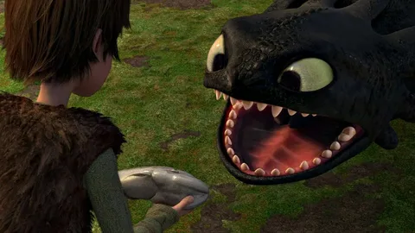
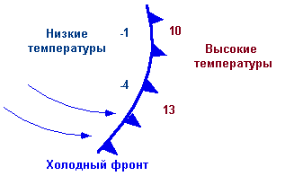
Мультфильм «Как приручить дракона»

Slide 6

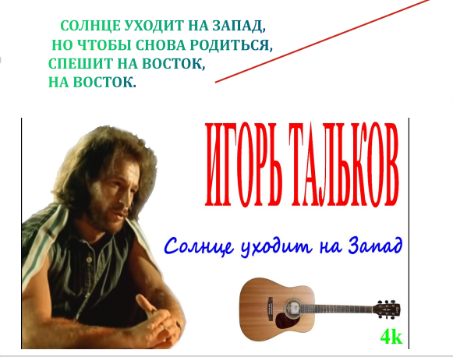
ЯПОНИЯ- СТРАНА ВОСХОДЯЩЕГО СОЛНЦА

Slide 7
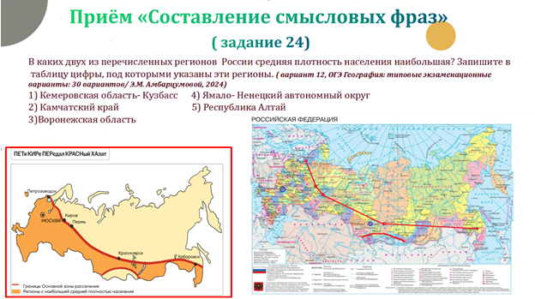
Чтобы запомнить границу «Основной зоны расселения» нужно запомнить фразу : «ПЕТя КИРе ПЕРедал КРАСНый ХАлат».

Slide 8
С
З
В
Ю
ЯПОНИЯ- СТРАНА ВОСХОДЯЩЕГО СОЛНЦА

Slide 9
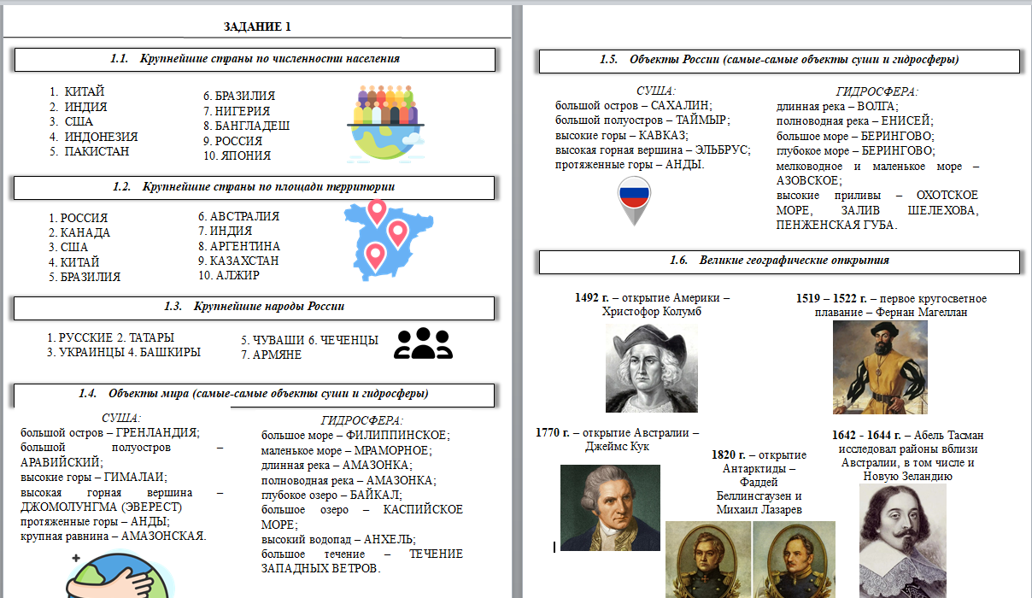
Чаще всего встречаются 6 типов задания №1 • «Самые-самые» географические объекты • Горные породы и их происхождение • Выдающиеся исследователи •Политическая карта мира • Эндемики материков • Вопросы по оболочкам Земли

Slide 10
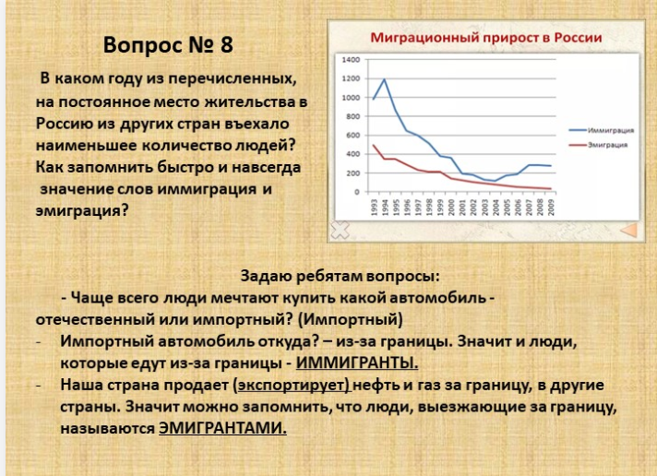

Slide 11


Результативность
Задания вызывающие трудности: 4 (заповедники);8;11;12;27-30
Около 25 человек
Базовые задания обязательно решаем, доводим до автоматизма!
Оценка «2» - 3 человека Соответствие – 75%

